Slide 1
Taliansko - Trieste/Udine

Slide 2
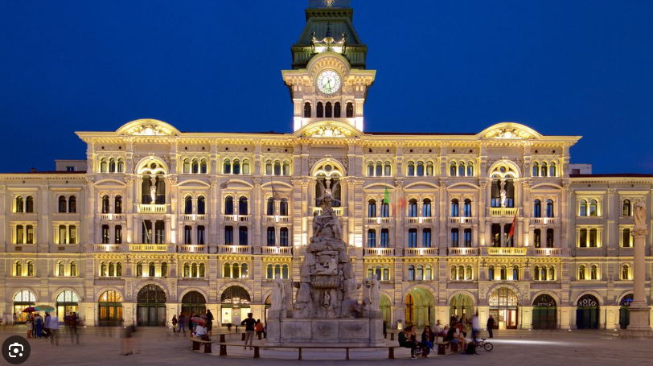
Nedeľa
Cestovanie
Cestovali sme približne
13 hodín

Slide 3
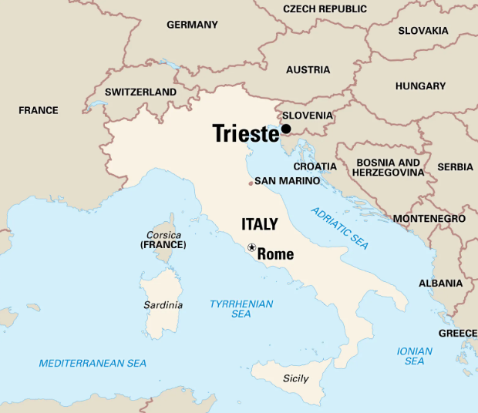
Pondelok
Návšteva školy ENAIP v Terste
Prezentácie škôl
Práca na úlohách s využitím umelej inteligencie o environmentálnych problémoch
Návšteva zámku Miramare

Slide 4
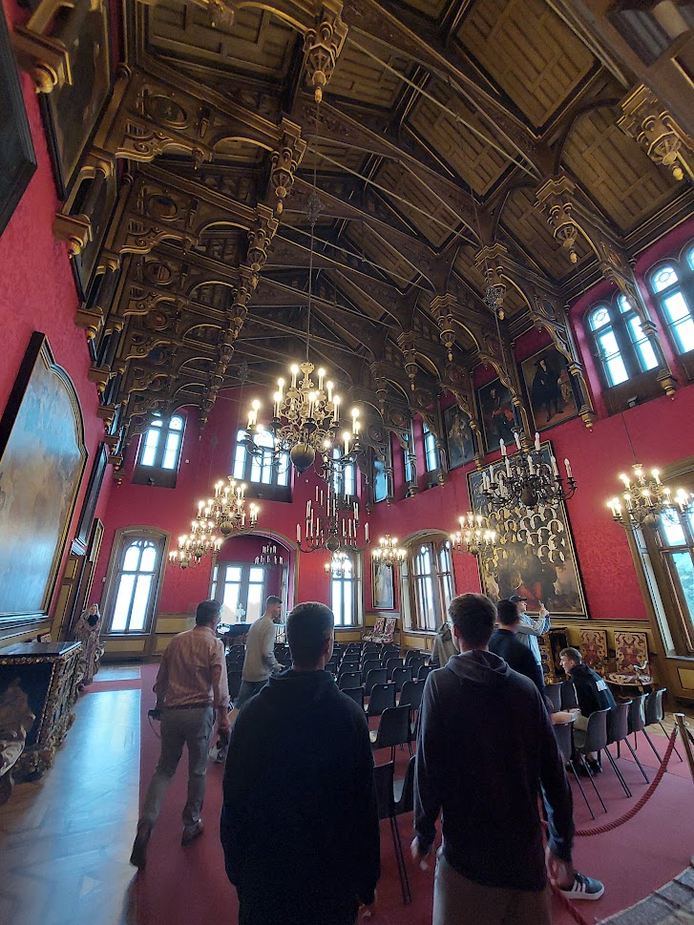
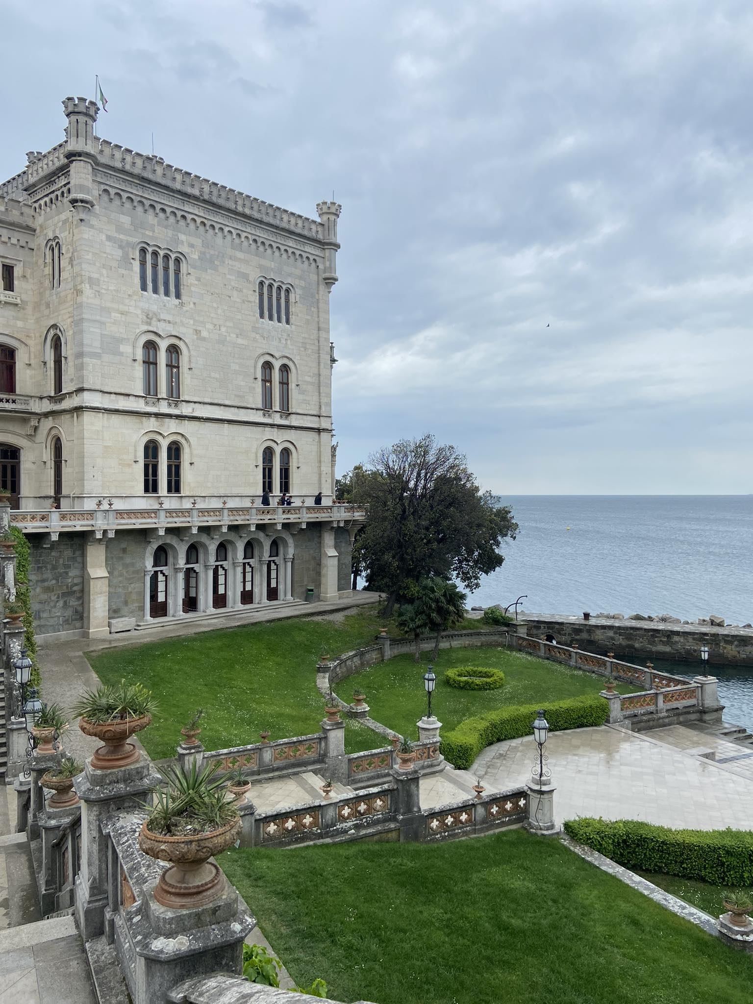
Zámok Miramare

Slide 5
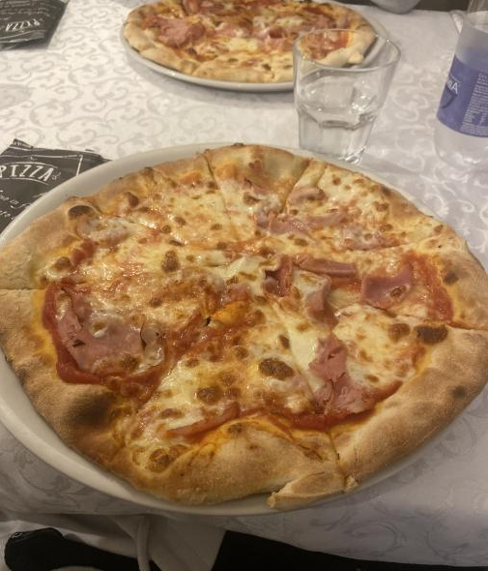
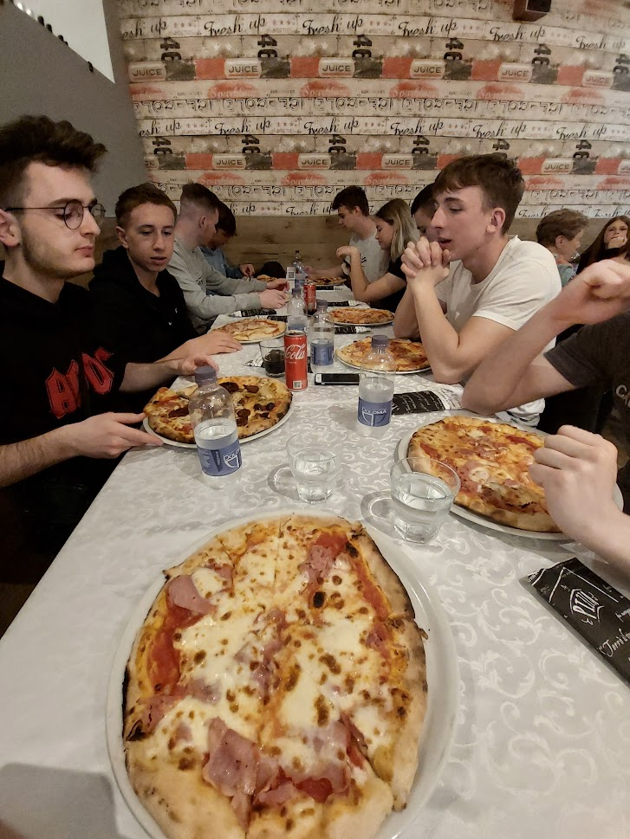
Spoločná večera

Slide 6
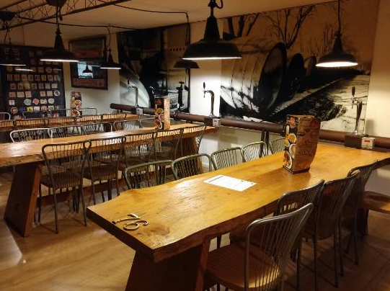
Utorok
Návšteva školy ENIAP
v Udine
Tour po škole vedená
žiakmi a pedagógmi
Prechádzka v meste Udine
Spoločná večera
v miestnej reštaurácii

Slide 7
Streda
Návšteva školy ENIAP v Udine
Práca na projekte
Prezentácia spoločnosti Eurotech
Večera v reštaurácii v Alpách

Slide 8
Štvrtok
Návšteva vedeckého parku v Terste
Návšteva Stredoškolského technického inštitútu - špecializovaného na biotechnológie

Slide 9
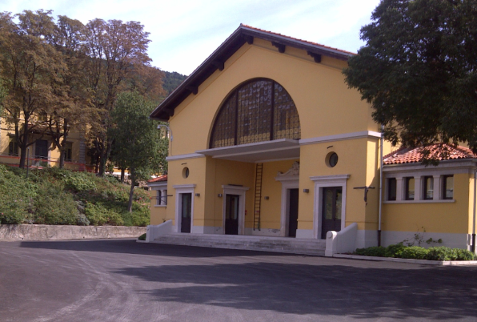
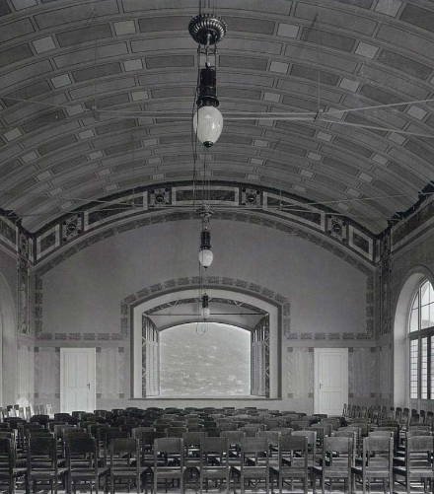
Piatok
Záverečné prezentácie prác z celého týždňa v miestnom divadle

Slide 10
ĎAKUJEME ZA POZORNOSŤ

